Slide 1
НАЦИОНАЛЬНЫЕ ТРАДИЦИИ В КУЛЬТУРЕ НАРОДА
ТЕМА:
«народный костюм»

Slide 2
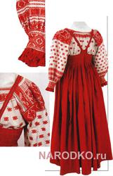
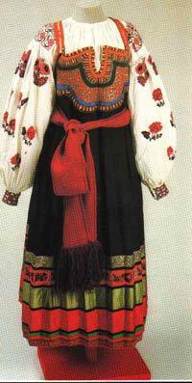

Slide 3
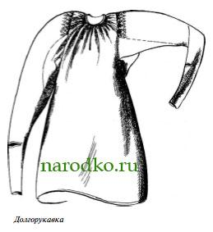
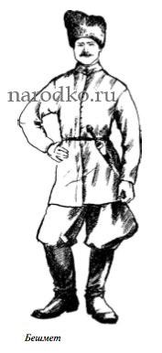

Slide 4
Кичка Нижняя часть кичкообразного головного убора, имевшая твердую основу, которая придавала головному убору форму. Кичка отличалась разнообразием и фантазийностью решения. Только по форме различают кички рогатые, копытообразные, лопатообразные, котелкообразные, в виде обруча, овала, полуовала и т.п. Рогатые кички были главным образом у населения южных регионов, где преобладала понева (в Рязанской, Тульской, Калужской, Орловской и других губерниях). Копытообразные кички имели свой регион распространения — Архангельская и Вологодская губернии. Исследователи относят развитие и распространение кичкообразных головных уборов не к древней общеславянской общности, а к более позднему периоду и связывают их возникновение с финно-угорскими предками (X – XIII вв), у которых имелись некоторые аналогичные виды головных уборов.

Slide 5
Кокошник В отличие от повседневного головного убора (сороки или платка), был сначала только праздничным головным убором, даже свадебным и украшался, особенно на Севере, жемчугом. Но, если кичка была чисто крестьянским головным убором, то в городах и крестьянки, и мещанки, и купчихи носили вскоре кокошник. Изготавливали кокошники специальные мастерицы в городах, в больших селах, в монастырях и продавали на ярмарках. К концу XIX – началу XX в. область распространения кичкообразных головных уборов сократилась. Они вытеснялись кокошником и другими более поздними головными уборами, в том числе разнообразными платками, которые носили, завязав или заколов под подбородком. Платки сначала повязывали поверх головного убора, а позже стали надевать самостоятельно.

Slide 6
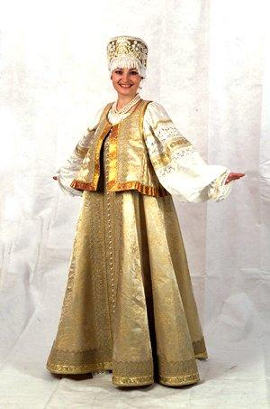
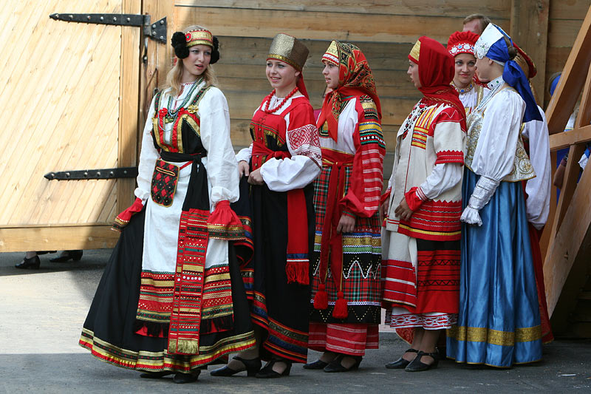

Slide 7
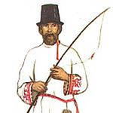
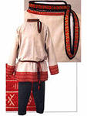
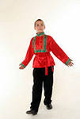

Slide 8
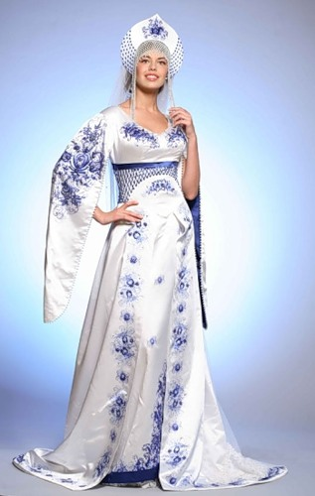

Slide 9
